Slide 1
同学们：
虽然有机化学发展了这么多年，人们对于一些基本有机化学现象的认识和解释还是有争议的。就比如为什么乙烷分子的交叉式构象更稳定，比重叠式能量低12.5kJ/mol。我们课上解释的原因是处于重叠式时，氢原子的排斥会使体系能量升高，这是一种很普遍的且广为接受的解释。但是，近二十年里，一些化学家研究了这一现象，认为：如果仅仅是氢原子之间的排斥，是不会导致两种构象间12.5kJ/mol这么大的能量差别。因此，就有人提出了其他的解释。书中25页小字部分有这样一段说明“乙烷交叉式构象比重叠式构象稳定的更重要的原因是C-H键之间的超共轭效应”，如何理解呢？我找到两张ppt（参考化学系李艳梅老师的ppt），以帮助大家理解。简单来说，超共轭作用解释乙烷交叉式稳定性的关键就是，处于同一平面但是位置相对的两个C-H键（位于乙烷的两个碳上），其中一个键的C-H σ键成键轨道上的电子可以离域到另一个C-H键的σ *(即反键轨道）上，从而使交叉式更稳定。这其中运用到分子轨道的一些描述。如果大家还是不太清楚，请在上课时或者答疑时来找我，我再详细解释。

Slide 2
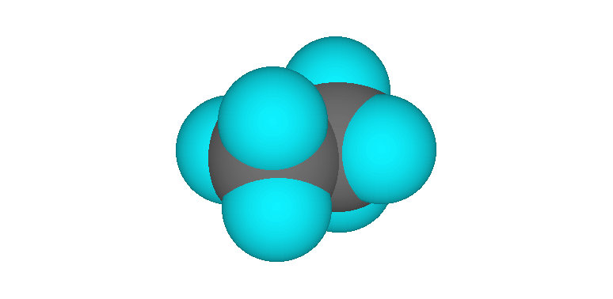
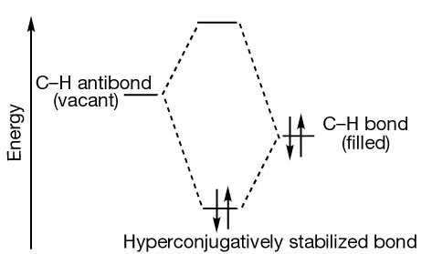

超共轭作用：
一个甲基上的一个已占据轨道与另一甲基上的一个未占用轨道间的超共轭作用使得分子更稳定

Slide 3
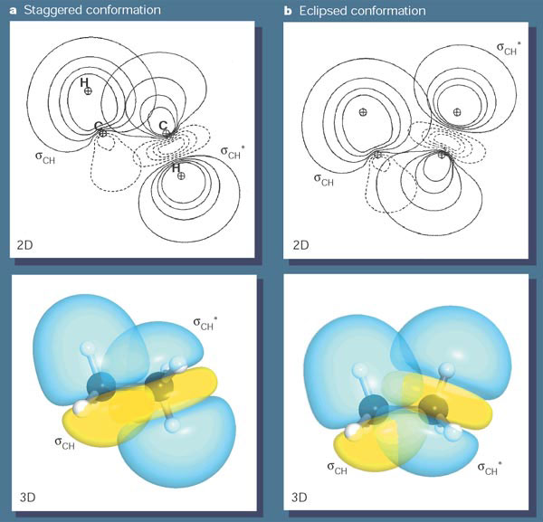

更为直观的解释：
两个甲基上的C-H键轨道：一个键的成键轨道σ_{CH} 和另一个键的反键轨道σ*_{CH} 。二维图中的实线、三维图中的蓝色表示波函数为正；虚线、黄色表示波函数为负。左侧两图(a)为交叉式，右侧两图(b)为重叠式。

